Slide 1

PROJETO LIXADEIRAS ARTESANAIS
Produção, Divulgação e Comercialização
Análise Completa de Custos e Estratégias

Slide 2



Visão Geral do Projeto
Contexto
Produção e comercialização de lixadeiras artesanais de alto desempenho
Equipamentos voltados para marcenaria e trabalhos de precisão
Soluções customizadas para pequenas oficinas e profissionais
Lixadeira Artesanal InduGrind
Diferenciais
Qualidade superior e acabamento profissional
Precisão na montagem e componentes duráveis
Suporte técnico especializado ao cliente
Cenário Competitivo
Indústria moveleira e marcenaria em crescimento no Brasil Demanda por equipamentos específicos e de menor porte
InduGrind Allenox

Slide 3



Análise de Mercado e Tendências
Dados do Mercado Brasileiro 2024
Mercado de máquinas-ferramentas: crescimento de 5,5% ao ano Alta demanda por ferramentas especializadas para marcenaria
Setor de equipamentos artesanais: R$ 51,5 bilhões em 2024
Crescimento do Mercado por Segmento
Projeção de crescimento para R$ 108,9 bilhões até 2033 (CAGR de 8%)
Lixadeiras Industriais
65%
Tendências de Crescimento
Lixadeiras Artesanais
80%
Ferramentas Manuais
40%
Personalização e equipamentos de pequeno porte
Marketing digital como principal canal de divulgação
Equipamentos de Precisão
90%
Valorização de produtos nacionais de qualidade
Acessórios Especializados
75%
Oportunidades para Lixadeiras Artesanais
Nicho de profissionais autônomos e pequenas oficinas E-commerce e marketplaces especializados
InduGrind Allenox

Slide 4


Fase 1: Produção e Montagem
Serralheiro / Montador
Corte, solda e montagem do chassi da máquina Instalação de componentes (motor, eixos, rolamentos)
Garantia de qualidade e precisão na montagem
Produção da Lixadeira InduGrind
Eletricista
Instalação elétrica segura e funcional
Conexão do motor, inversor de frequência e controles
Testes de segurança e funcionamento do equipamento
Custo Estimado de Mão de Obra
R$ 500,00 a R$ 1.500,00 por máquina
O valor varia conforme complexidade e região. Em produção de escala, o custo unitário tende a diminuir.

Slide 5
Fase 2: Divulgação e Vendas
Profissionais Envolvidos
Fotógrafo/Videomaker: Produção de conteúdo visual de alta qualidade
Gerente de Mídias Sociais/Estrategista de Marketing Digital
Vendedor/Atendente: Contato direto com cliente e fechamento de vendas
Estratégias de Marketing Digital
Estratégias Digitais
Criação de conteúdo especializado para diferentes plataformas
Campanhas segmentadas em YouTube, Instagram, TikTok e Facebook
Demonstração do produto em ação com vídeos técnicos e tutoriais
Custos Estimados
Marketing Digital/Anúncios: R$ 500,00 a R$ 2.000,00/mês Produção de Conteúdo: R$ 500,00 a R$ 2.000,00/projeto
InduGrind Allenox
Projeto Lixadeiras A_{F}r_{e}t_{i}e_{to}sa_{c}n_{om}ais_{G}-_{e}2_{n}0_{sp}2_{a}5_{rk}

Slide 6
Fase 3: Suporte e Pós-Venda
Estrutura de Atendimento
Canal de contato direto com clientes para dúvidas técnicas Suporte inicial pode ser realizado pelo proprietário ou montador
Atendimento personalizado para cada tipo de cliente
Suporte técnico e atendimento ao cliente
Técnico de Suporte
Responsável por ajudar com instalação e operação
Gerencia manutenções e garantia dos equipamentos
Coleta feedback dos clientes para melhoria contínua
Investimento
Custo inicial: zero ou mínimo (uso de pessoal interno)
Com expansão: Técnico dedicado - R$ 2.000 a R$ 4.000/mês

Slide 7
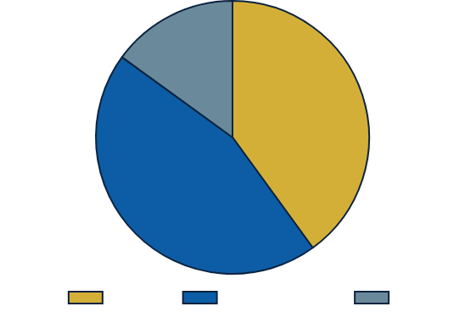
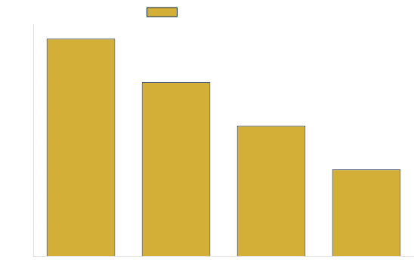
Análise Financeira do Projeto
Fase | Profissionais | Custo (Baixa Escala) | Custo (Alta Escala)
1. Produção | Serralheiro/Montador, Eletricista | R$ 500 - R$ 1.500 por máquina | Redução de 20-30% por unidade
2. Divulgação/Vendas | Fotógrafo, Marketing Digital, Vendedor | R$ 500 - R$ 2.000/mês | R$ 2.000 - R$ 4.000/mês
3. Suporte | Técnico de Suporte | R$ 0 (acumulado) | R$ 2.000 - R$ 4.000/mês
Distribuição de Custos por Fase
Projeção de Investimento x Escala
Resumo de Investimento
R$ 500 - 2.000
Custo por máquina (Baixa Escala)
R$ 3.000 - 8.000
Despesas mensais (Alta Escala)
20 - 30%
Economia potencial com escala
InduGrind Allenox
Projeto Lixadeiras A_{F}r_{e}t_{i}e_{to}sa_{c}n_{om}ais_{G}-_{e}2_{n}0_{sp}2_{a}5_{rk}

Slide 8


Estratégias de Crescimento e Otimização
Marketing Digital
Investir em conteúdo visual de alta qualidade (fotos e vídeos)
Estratégias multiplataforma: YouTube, Instagram, TikTok e Facebook
Campanhas segmentadas para marceneiros e oficinas especializadas
Canais de Vendas
Marketplace especializado em ferramentas e equipamentos
E-commerce próprio com sistema de demonstração virtual
Representantes comerciais em regiões estratégicas
Parcerias e Otimização
Fornecedores exclusivos para redução de custos de insumos Parcerias com escolas técnicas e marcenarias para workshops Produção em escala: ganho de 20-30% no custo unitário
I nduGrind Allenox

Slide 9
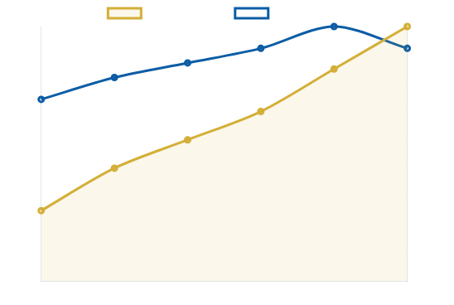
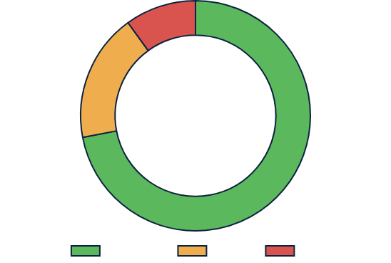
Métricas e KPIs Essenciais
Indicador | Descrição | Valor Ideal | Frequência de Análise
Vendas Mensais | Volume de lixadeiras vendidas por mês | Crescimento contínuo de 10-15% | Mensal
CAC (Custo de Aquisição) | Custo total para adquirir um novo cliente | ≤ 20% do valor do produto | Trimestral
ROI de Marketing | Retorno sobre investimento em divulgação | ≥ 300% (3x o investimento) | Mensal
NPS (Satisfação) | Net Promoter Score de clientes | ≥ 70 pontos | Trimestral
Crescimento de Vendas e ROI
Satisfação do Cliente (NPS)
Visão Geral de Desempenho
15%
Crescimento Médio Mensal
R$ 380
CAC
Atual
320%
ROI de Marketing
72
NPS
Médio
InduGrind Allenox
Projeto Lixadeiras A_{F}r_{e}t_{i}e_{to}sa_{c}n_{om}ais_{G}-_{e}2_{n}0_{sp}2_{a}5_{rk}

Slide 10


Conclusões e Próximos Passos
Recomendações Estratégicas
Priorizar profissionais qualificados para montagem e instalação elétrica
Investir em presença digital estruturada e conteúdo visual de qualidade
Desenvolver programa de suporte técnico especializado desde o início
Do Artesanal ao Industrial: Um Caminho de Crescimento Sustentável
Próximos Passos
Iniciar produção piloto com avaliação rigorosa de qualidade
Testar campanhas de marketing digital em canais específicos
Estabelecer parcerias com fornecedores para redução de custos
Ciclo de Evolução
Avaliar periodicamente métricas e ajustar estratégias Desenvolver inovações no produto com base em feedback
InduGrind Allenox

